Slide 1
Thực đơn
Ngày 12/11/2024

Slide 2
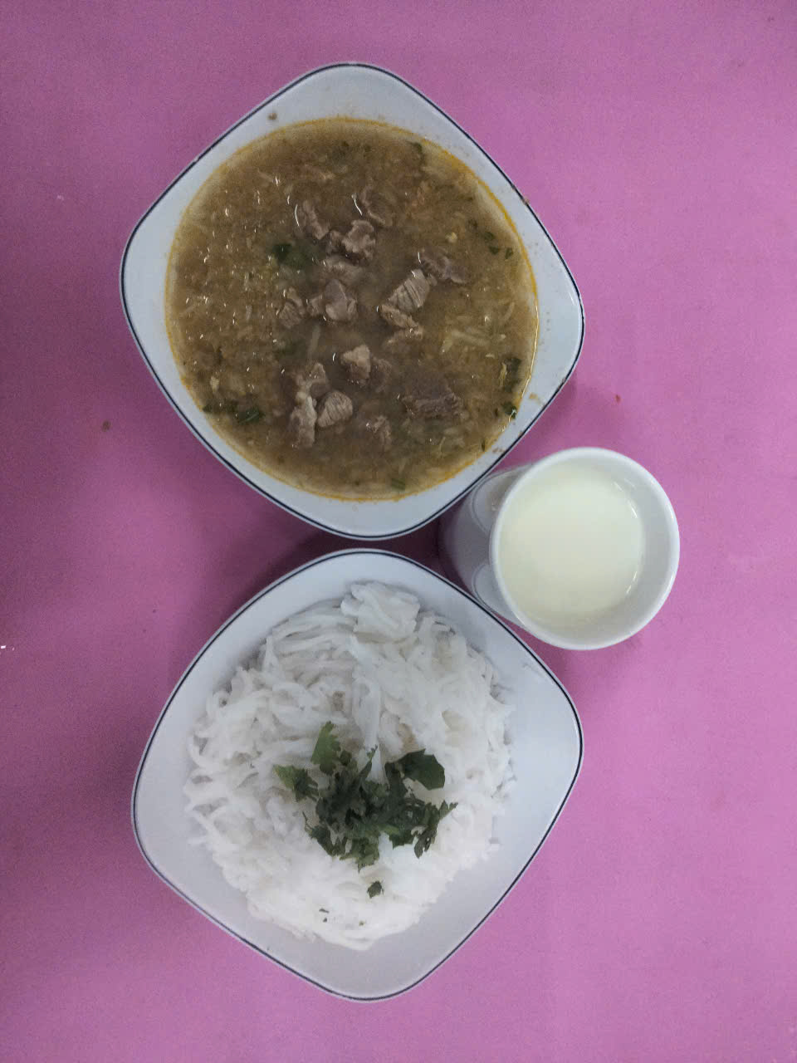
BUỔI SÁNG:
- Bún bò Huế
- Sữa

Slide 3
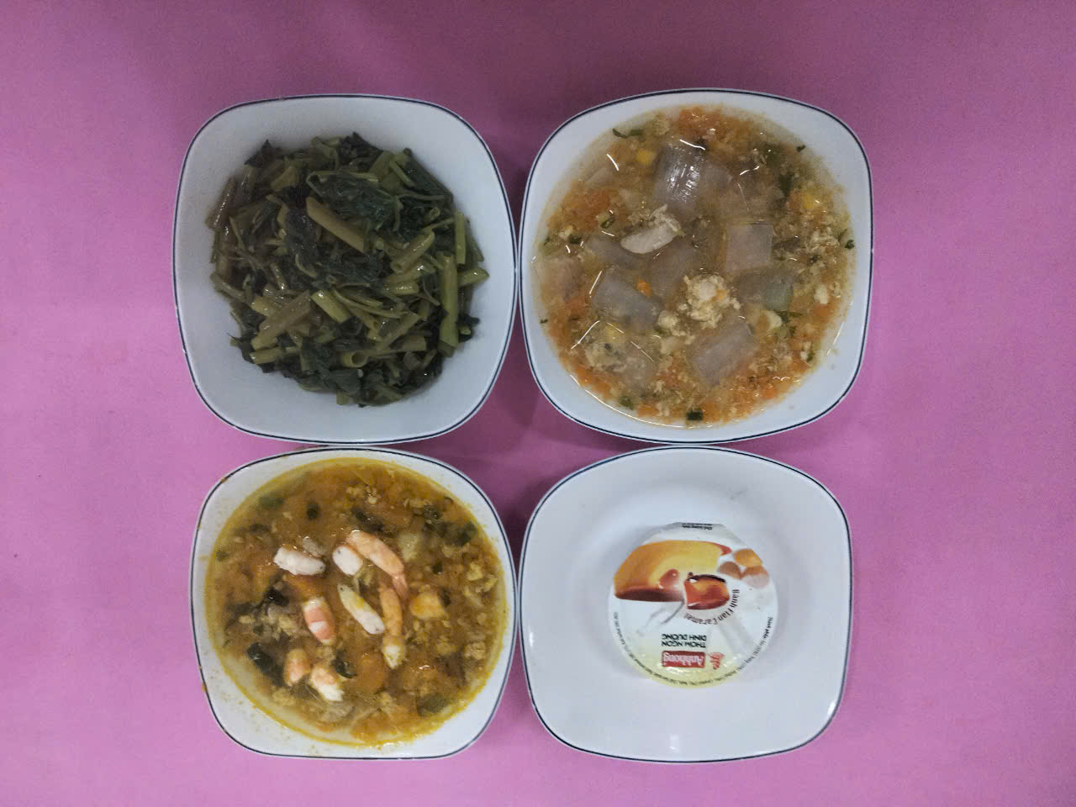
BUỔI TRƯA:
Món mặn: Gà nấu rau câu
Món canh: Canh bí đỏ nấu tôm, thịt
Món xào: Rau muống xào tôm
Tráng miệng: Bánh plan

Slide 4
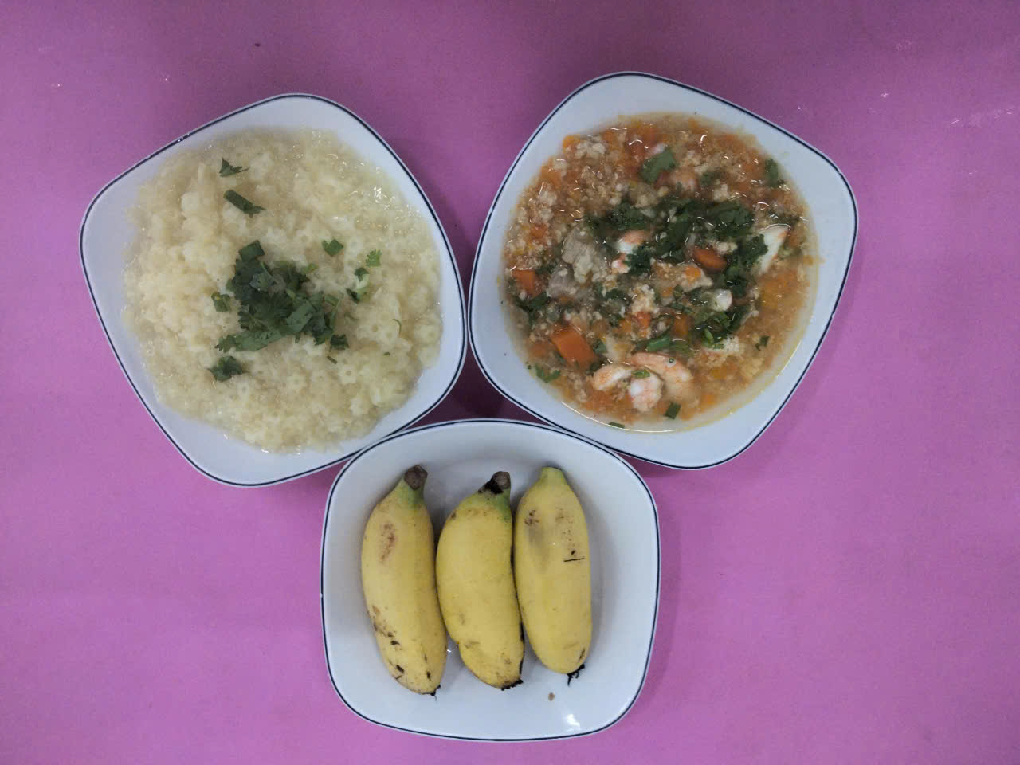
BUỔI XẾ:
Nui nấu tôm, thịt, cà rốt, củ sắn
Tráng miệng: Chuối cau

